Slide 1
Conquistas
Certificados No momento

Slide 2

Bem-vindo a dio

Slide 3

Boas-vindas ao Decola Tech 2a edição

Slide 4

Lógica de Programação Essencial

Slide 5

Aprenda o que são Estrutura de Dados e Algorítmos

Slide 6

Introdução ao Git e ao GitHub

Slide 7

Criando seu Primeiro Repositório no GitHub Para Compartilhar Seu Progresso

Slide 8

IDE Instalação e Configuração (Visual Studio)

Slide 9
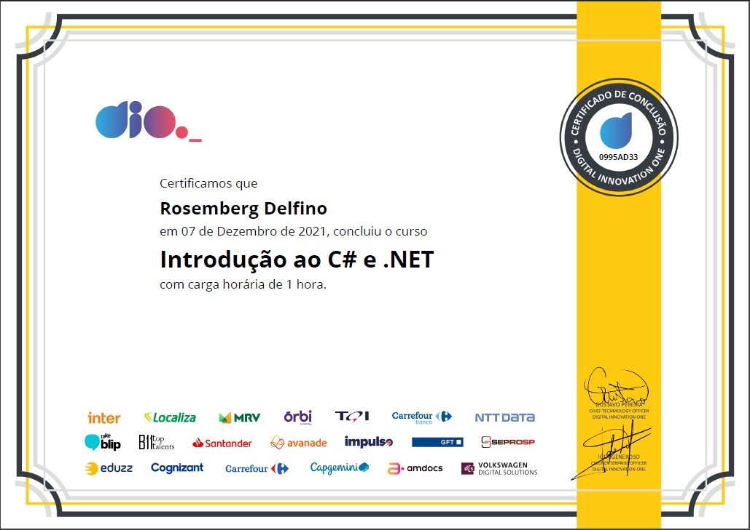
Introdução ao C# e .NET-0995AD33

Slide 10

Primeiros passos com .NET-6AA236EF

Slide 11

Programando com Orientação a Objeto com C#

Slide 12

Construtores, Propriedades, Delegates e Eventos em .NET-99BD129E

Slide 13

Introdução ao Ecossistema .NET e Documentação

Slide 14

Primeiros Passos Para Começar a Programar-83332D2F

Slide 15

Primeiros passos para desenvolvimento web-26B3855D-100741

Slide 16

Trabalhando com Tipos de Referência e Valor em C#-ED0BB344

Slide 17

Controlando o Fluxo de Execução-100037

Slide 18

Abstraindo um Jogo de RPG Usando Orientação a Objetos com C#173227

Slide 19

Introdução ao HTTP e HTTPS

Slide 20

Trabalhando com Arquivos e Streams em C#

Slide 21

Fundamentos de Coleções e LINQ com .NET

Slide 22

Tratamento de Erro em C# com Exceptions

Slide 23

Desenvolvimento de aplicaçoes com .NET

Slide 24

Configuração da arquitetura back-end com .NET Core

Slide 25

Criando um APP simples de cadastro de séries em .NET

